Slide 1
SIPROCESS GA700 Maßgeschneiderte Anwendungen
Über den Katalog hinaus.

Slide 2
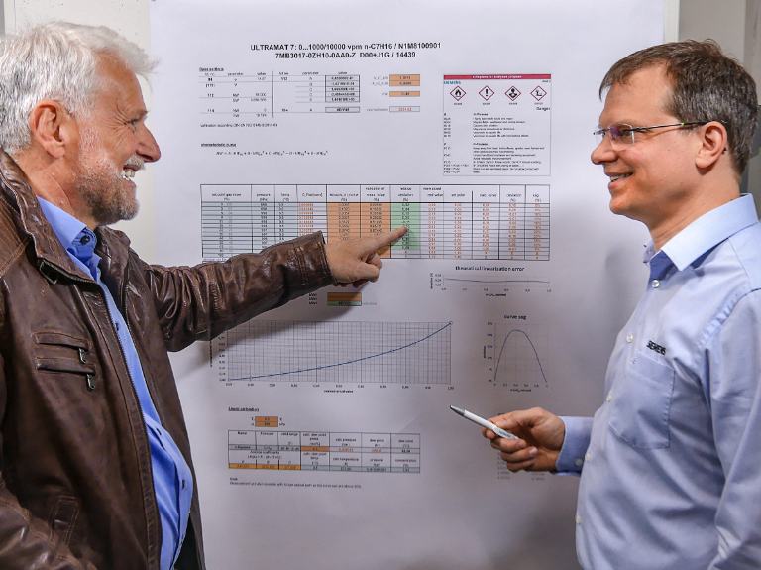
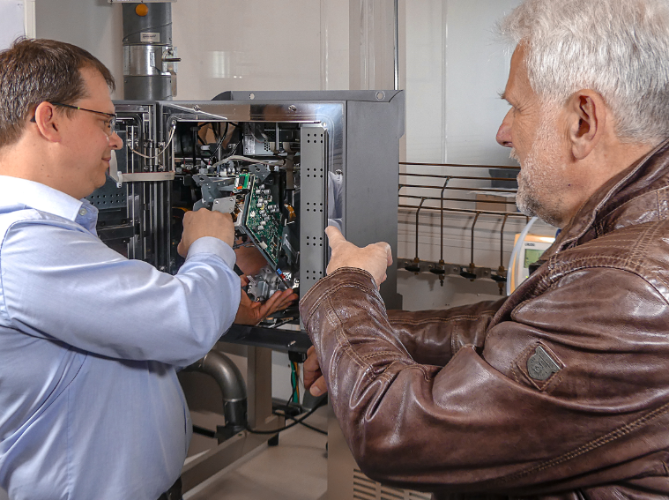
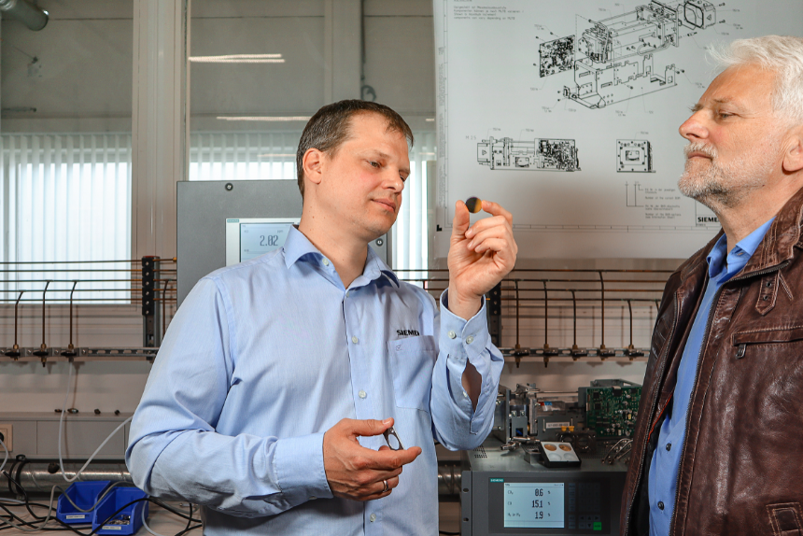
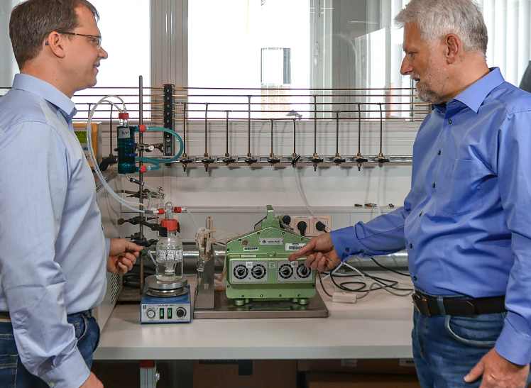
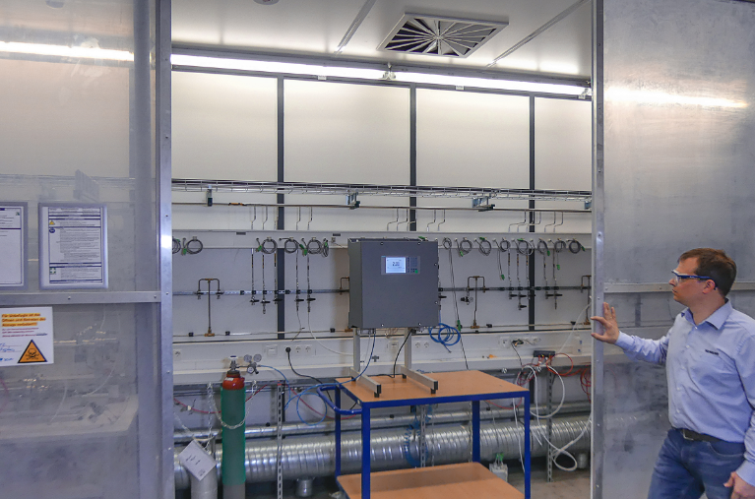
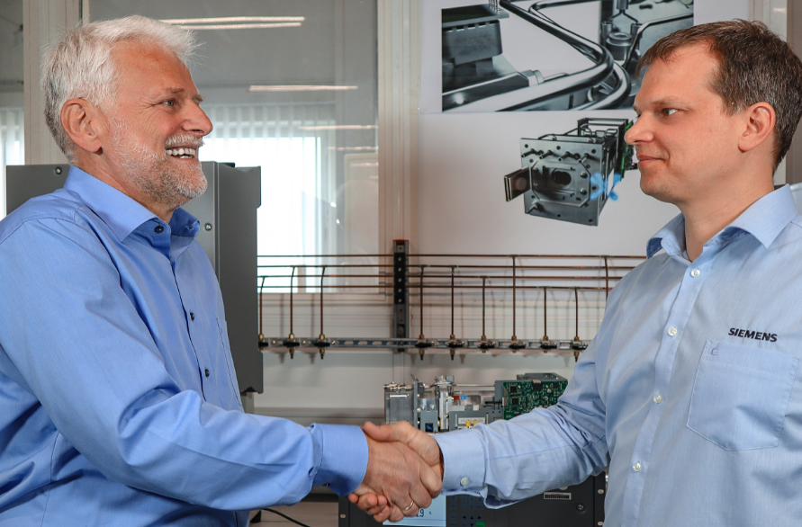
01 Einleitung
02 Lösungsfindung (theoretischer Teil)
03 Lösungsfindung (Hardware)
GA700 Maßgeschneiderte Anwendungen
Inhaltsverzeichnis
04 Sondermaterial
05 Mischpumpen
06 Toxische Gase
07 Zusammenfassung

Slide 3
GA700 Maßgeschneiderte Anwendungen
Einleitung
Für jede Messaufgabe den passenden Analysator

Slide 4
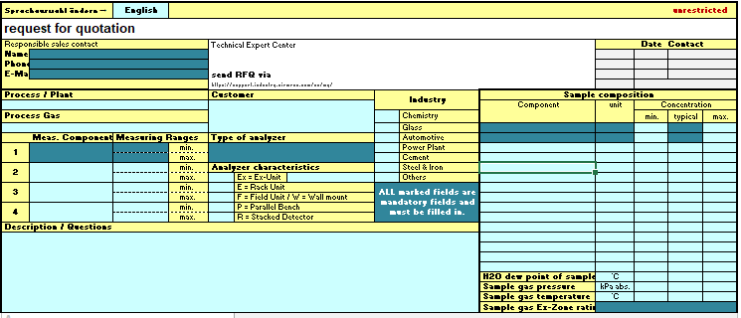
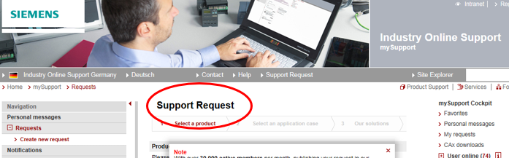
GA700 Maßgeschneiderte Anwendungen
Lösungsfindung (theoretischer Teil)
Besprechung der Lösung mit den Experten
1
Anfrage für Sonderapplikationen (Region - HQ): xls-Vorlage
2
Senden Sie den Fragebogen über eine SIOS-Supportanfrage
Hören Sie auf die Anforderungen und speziellen Bedürfnisse der Kunden
Gemeinsam mit dem Kunden nach einer maßgeschneiderten Lösung streben
Diskussion über die Machbarkeit
Lösung innerhalb des genannten/vereinbarten Zeitrahmens
1
2

Slide 5
GA700 Maßgeschneiderte Anwendungen
Lösungsfindung (Hardware)
Siemens durchsucht seinen Gerätepool, um die optimale Lösung zu bestimmen.
Bestimmung des Lösungskonzepts gemäß den Kundenanforderungen:
Materialien, optische Filter, spezielle Gasfüllungen, spezielle Einstellungen
Referenzprojekte:
Schwefelhexafluorid
Methanol
Ethanol
Ethin im ppm Bereich und Methan bis 5% CH4
Zweikomponentengerät Stickstoffmonoxid/ Schwefeldioxid
Aceton
Stetiger Austausch und Feedback-Schleife mit dem Kunden

Slide 6
GA700 Maßgeschneiderte Anwendungen
Sonder-
material
Wir bieten Lösungen für alle Gase, einschl. korrosiver und aggressiver Gase durch die Verwendung bewährter, modernster Materialien für alle flüssigkeitsführenden Komponenten.
Messkammer und Rohrleitungen aus Hastelloy C22
Dichtungen aus FFKM (Kalrez)
Edelstahl-Rohrleitungen
Heizmöglichkeit des Gasweges
... sowie weiteres Sondermaterial bei Bedarf (= weitere Anpassung)

Slide 7
GA700 Maßgeschneiderte Anwendungen
Misch-
pumpen
Wir fertigen eine Simulation des von Ihnen benötigten Gasgemisches an, um das Gerät richtig zu justieren.
Schnelle Reaktionszeit
Realitätsgetreue und flexible Nachbildung der Kundenanforderung

Slide 8
GA700 Maßgeschneiderte Anwendungen
Toxische Gase
Unsere zugelassenen Gaslabore erlauben die Behandlung aller Gase, auch toxischer Gase.
Wir verfügen über die Ausstattung, das Know-how und die Erfahrung im Umgang mit diesen Gasen.
Beispiele:
Vinylchlorid
Ethylenoxid
Stickstoffmonoxid >3%
Chlorwasserstoff

Slide 9
GA700 Maßgeschneiderte Anwendungen
Zusammen-fassung
Wir bieten nicht nur ein groß- artiges Produkt, sondern auch maßgeschneiderte Lösungen, die genau Ihren Anforderungen entsprechen.
Wir bieten Ihnen Service jenseits des Katalogs.

Slide 10
Contact
Published by Siemens 2021
Nicole Claret
Marketing Manager Process Analytics DE/KHE R/5412/03.3000
Siemensallee 75 76187 Karlsruhe Germany
Phone +49 (1522) 379-5624
nicole.claret@siemens.com
Disclaimer
© Siemens 2021
Subject to changes and errors. The information given in this document only contains general descriptions and/or performance features which may not always specifically reflect those described, or which may undergo modification in the course of further development of the products. The requested performance features are binding only when they are expressly agreed upon in the concluded contract.
All product designations may be trademarks or other rights of Siemens AG, its affiliated companies or other companies whose use by third parties for their own purposes could violate the rights of the respective owner.

